Slide 1

Inherritance dan Override

Slide 2




▪ Override
▪ Nama method pada suatu kelas sama dengan nama method
pada kelas
induknya
dengan
jumlah/daftar/tipe
parameter
yang sama persis
▪ Overload
▪ Nama method pada suatu kelas sama dengan nama method
pada kelas
tersebut
dengan
jumlah/daftar/tipe
parameter
yang berbeda
▪ Nama method pada suatu kelas sama dengan nama method pada kelas turunannya dengan jumlah/daftar/tipe parameter yang berbeda

Slide 3


Yaitu kelas yang dibuat di dalam kelas. Inner class ini
dapat
berada
mengakses data
dan
method
dari
kelas
yang
di bagian
luarnya,
meskipun
data
bersifat
private.Dan
bagian
private dari
inner
class
tetap
tidak
dapat di akses oleh
kelas di bagian luarnya

Slide 4
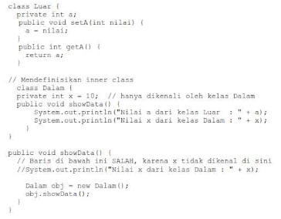
Luar.java
•

Slide 5
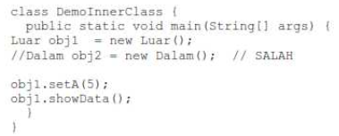
DemolnnerCloss.jovo
•

Slide 6


▪ A memiliki turunan B
Class A{
StatementA;
}
Class B extends
StatementB;
}
Class C extends
StatementC;
}
Class D extends
StatementD;
}
▪ B
▪ C
memiliki
memiliki
turunan C
turunan
D
A{
B{
C{

Slide 7





class A {
A() {
System.out.println("Constructor dari kelas
}
}
class B extends A { B() {
class DemoConstructorPenurunan {
public static void main(String[] args) {
System.out.println(
"Pada saat membentuk objek dari kelas A:");
A obj1 = new A();
System.out.println(
"\nPada saat membentuk objek dari kelas B:");
B obj2 = new B();
System.out.println(
"\nPada saat membentuk objek dari kelas C:");
C obj3 = new C();
}
}
A");
System.out.println("Constructor dari kelas B");
}
}
class C extends B {
C() {
System.out.println("Constructor dari kelas C");
}
}

Slide 8


▪ Yaitu
method
pada
kelas
turunan
yang
sama
nama
persis
metodenya
dan
daftar parameternya
dengan metode yang ada pada kelas induknya
▪ Method
pada
kelas
induknya
akan
disembunyikan
keberadaannya

Slide 9
class A {
private int a;
public void setA(int
a = nilai;}
public int getA() {
return a;}
class B extends A {
private int b;
public void setB(int nilai) {
b = nilai; }
public int getB() {
return b;}
// melakukan override terhadap method tampilkanNilai()
// yang terdapat pada kelas A
public void tampilkanNilai() { System.out.println("Nilai b: " + getB());
nilai) {
public void tampilkanNilai()
System.out.println("Nilai
}}
{
a: " + getA());
}
}
class DemoOverride1 {
public static void main(String[] args) {
B obj = new B();
obj.setA(100);
obj.setB(200);
// akan memanggil method yang terdapat pada kelas B
obj.tampilkanNilai();}
}

